Slide 1

函数的单调性

Slide 2
基础知识再现
1.函数的单调性
一般地，设函数f(x)的定义域为 M ：
如果对于属于定义域 M 内某个区间上的任意两个自变量的值x₁ , x₂，当x₁＜x₂时，都有f(x₁)＜f(x₂)，那么就说f(x)在这个区间上是增函数.如果对于属于定义域I内某个区间上的任意两个自变量的值x₁ , x₂，当x₁＜x₂时，都有f(x₁)＞f(x₂)，那么就说f(x)在这个区间上是减函数.
函数是增函数还是减函数.是对定义域内某个区间而言的.有的函数在一些区间上是增函数，而在另一些区间上可能是减函数，例如函数y=x²，当x∈[0，+∞)时是增函数，当x∈(-∞，0)时是减函数.

Slide 3
2.单调区间
如果函数y=f(x)在某个区间是增函数或减函数，那么就说函数y=f(x)在这一区间上具有(严格的)单调性，这一区间叫做y=f(x)的单调区间.在单调区间上增函数的图象是上升的，减函数的图象是下降的.
逗号或“和”字

Slide 4
3.函数单调性的判断方法
①用定义证明函数单调性的步骤
证明函数f(x)在区间M上具有单调性的步骤：
(1)取值：对任意x₁,x₂∈M，且x₁＜x₂；
(2)作差：f(x₁)-f(x₂)；
(3)判定差的正负；
(4)根据判定的结果作出相应的结论.
一般化成几个因式相乘或除的形式.
补充:作商法.
作商法的应用范围,步骤及要领.

Slide 5
②可导函数单调区间的一般方法和步骤：
(1)确定函数的定义区间；
(2)求f’(x),令f’(x)=0，求出它在定义区间内的一切实根；
(3)把f(x)的定义区间分成若干个小区间；
(4)确定f’(x)在各个小开区间内的符号，根据f’(x)的符号判定函数f(x)在每个相应小开区间内的单调性.
③图像法
④运算法：
在公共定义域内，增函数＋增函数＝________，
减函数＋减函数＝________；

Slide 6
4.复合函数的单调性
复合函数f[g(x)]的单调性与构成它的函数u=g(x)，y=f(u)的单调性密切相关，其规律如下：
函数 | 单调性
u=g(x) | 增 | 增 | 减 | 减
y=f(u) | 增 | 减 | 增 | 减
y=f[g(x)] | 增 | 减 | 减 | 增
注意：1.函数的单调区间只能是其定义域的子区间.
2.内函数的值域满足外函数的定义域要求.
3.单调区间为内函数的单调区间结合内函数的值域满足外函数的定义域及单调区间的要求来划分.

Slide 7
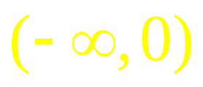
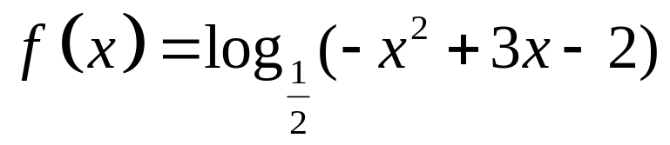
2.函数 的增区间是( )
A.(-∞，1) B.(2，+∞)
C.（1，3/2） D.[3/2，2）
D

Slide 8
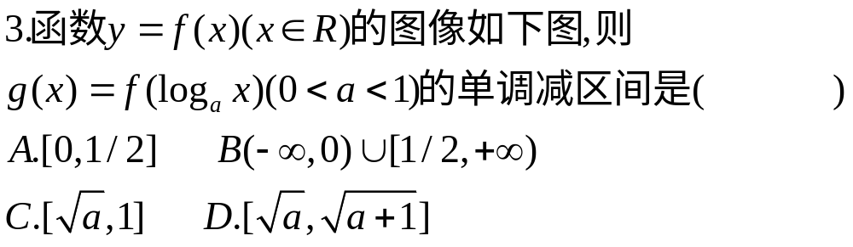
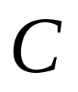





Slide 9
5.函数的单调性的应用
(1)求某些函数的最值或值域;
(2)比较函数值大小;
(3)求字母的取值范围.

Slide 10

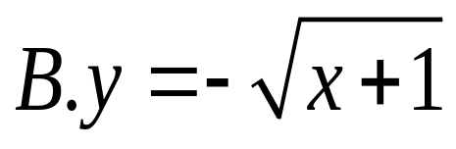
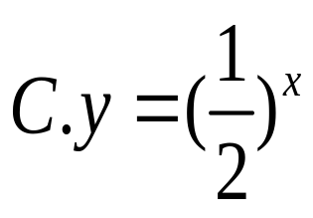
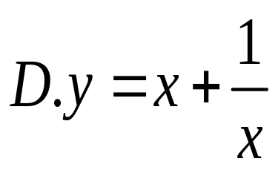
课堂例题
一.选择题.
1.（12广东理4）下列函数中，在区间(0，+∞)上是增函数
的是 ( )

Slide 11
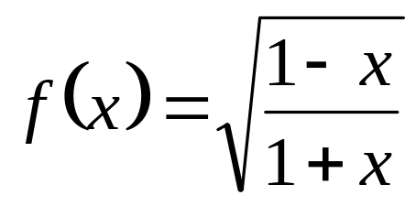
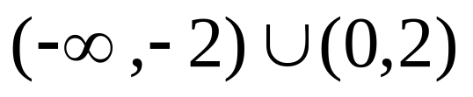
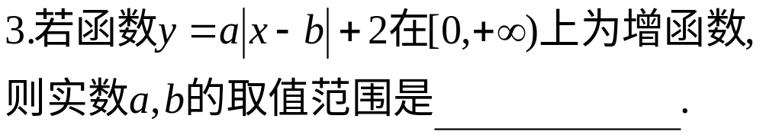
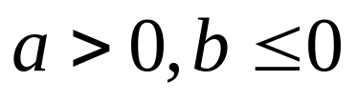
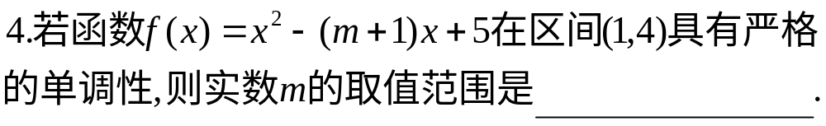
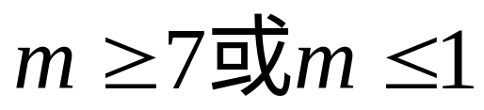
二.填空题
(-1，1]
1.函数 的减区间是_____________

Slide 12
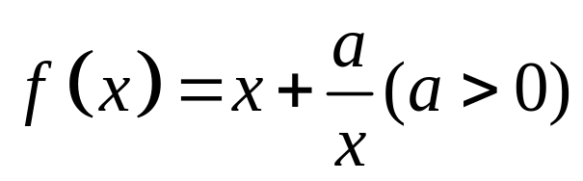
能力·思维·方法
1.讨论函数 的单调性.
【解题回顾】含参数函数单调性的判定，往往对参数要分类讨论.本题的结论十分重要，在一些问题的求解中十分有用，应予重视.

Slide 13
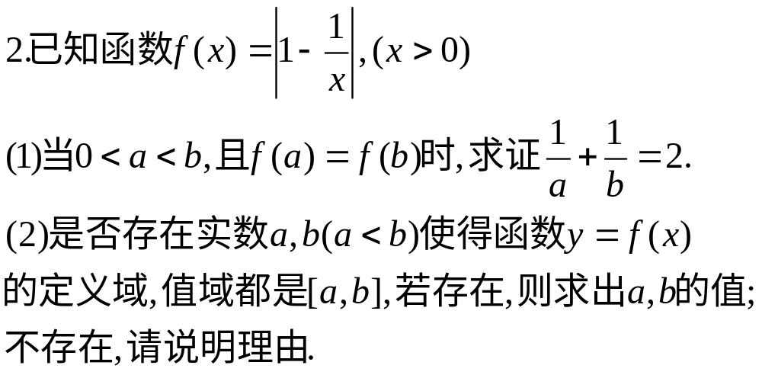
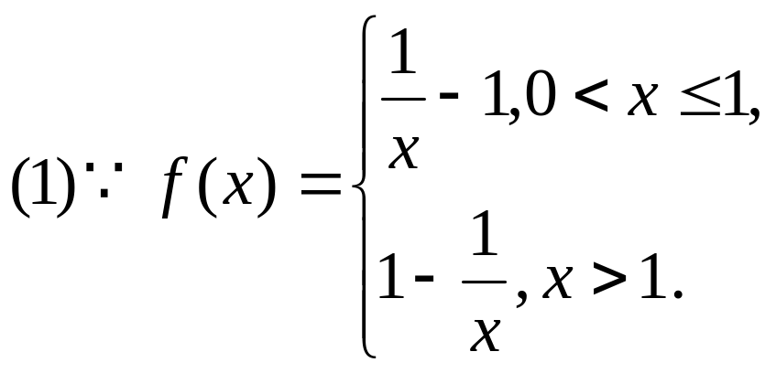
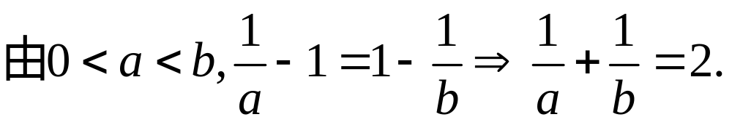
故f(x)在(0,1]上是减函数,而在(1,+∞)是增函数.
略解:

Slide 14
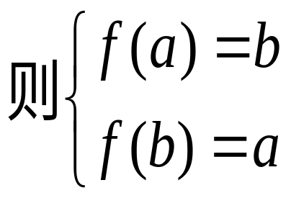
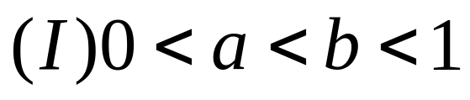
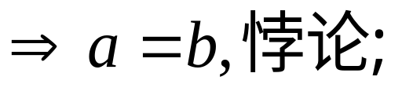
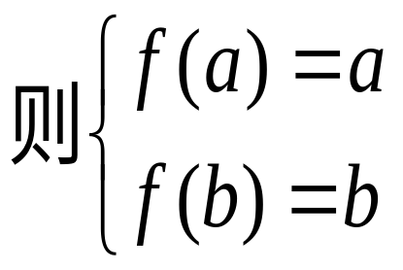
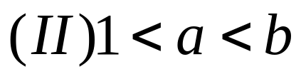
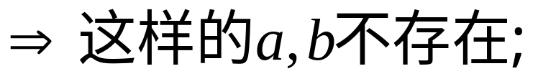
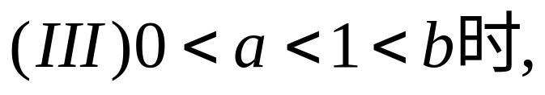
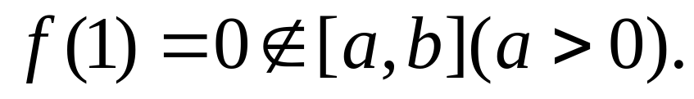
(2)假设存在
所以满足条件的a,b是不存在的.

